Slide 1
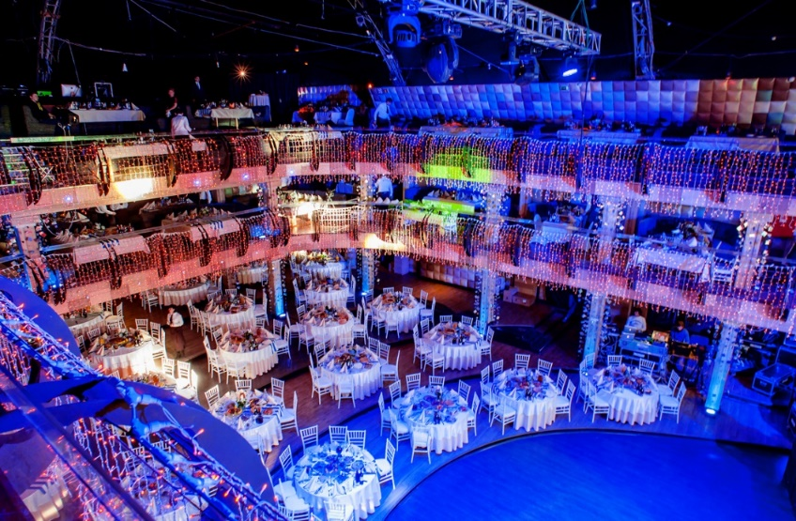
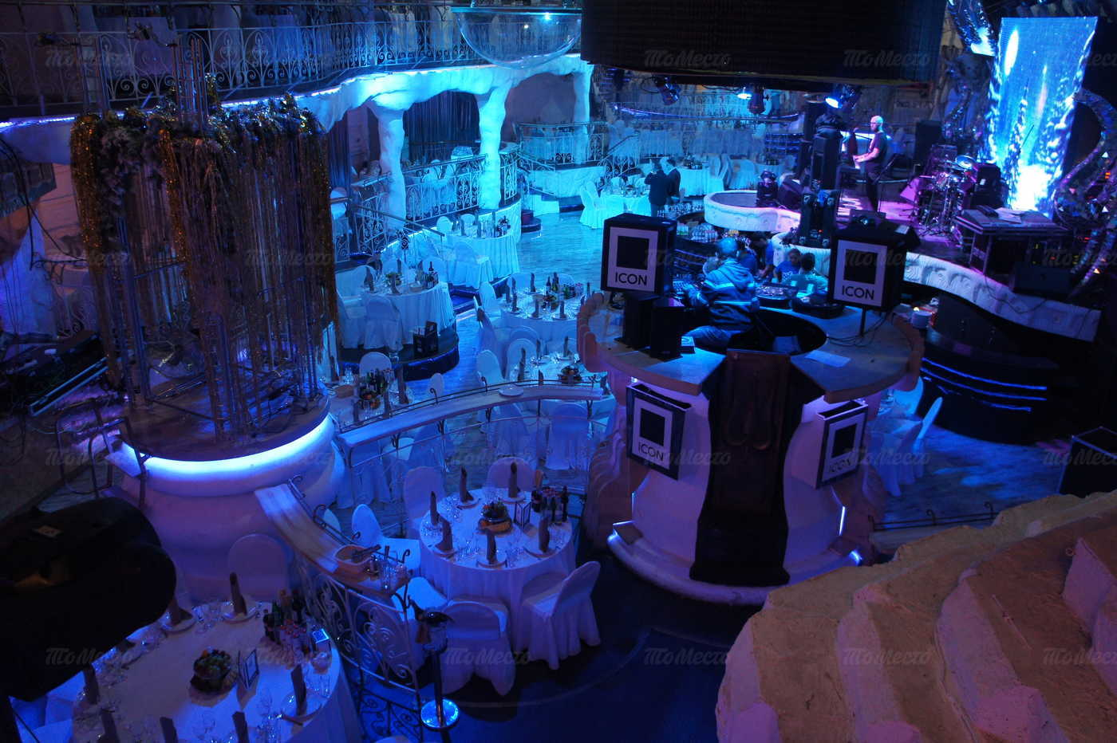
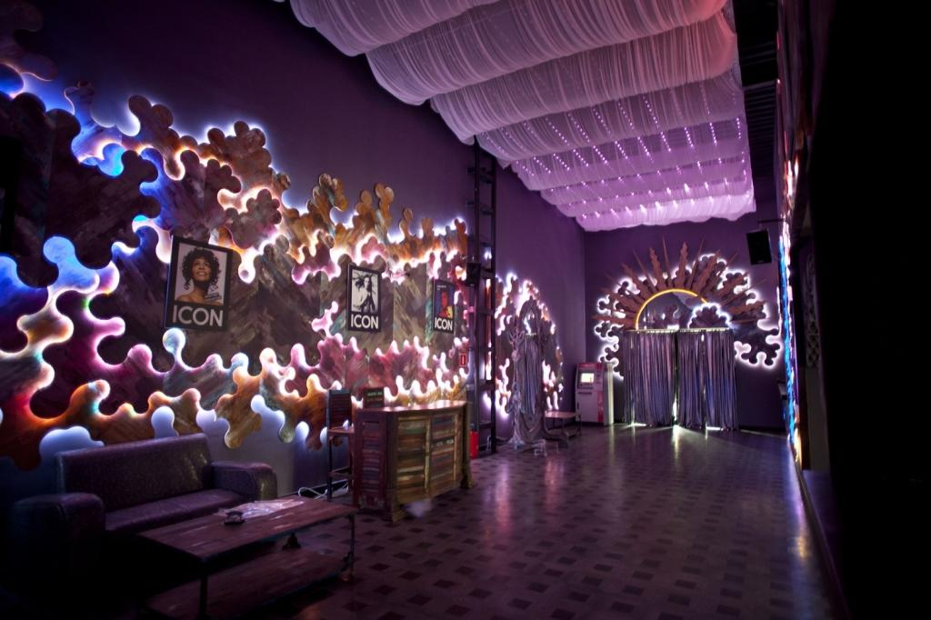
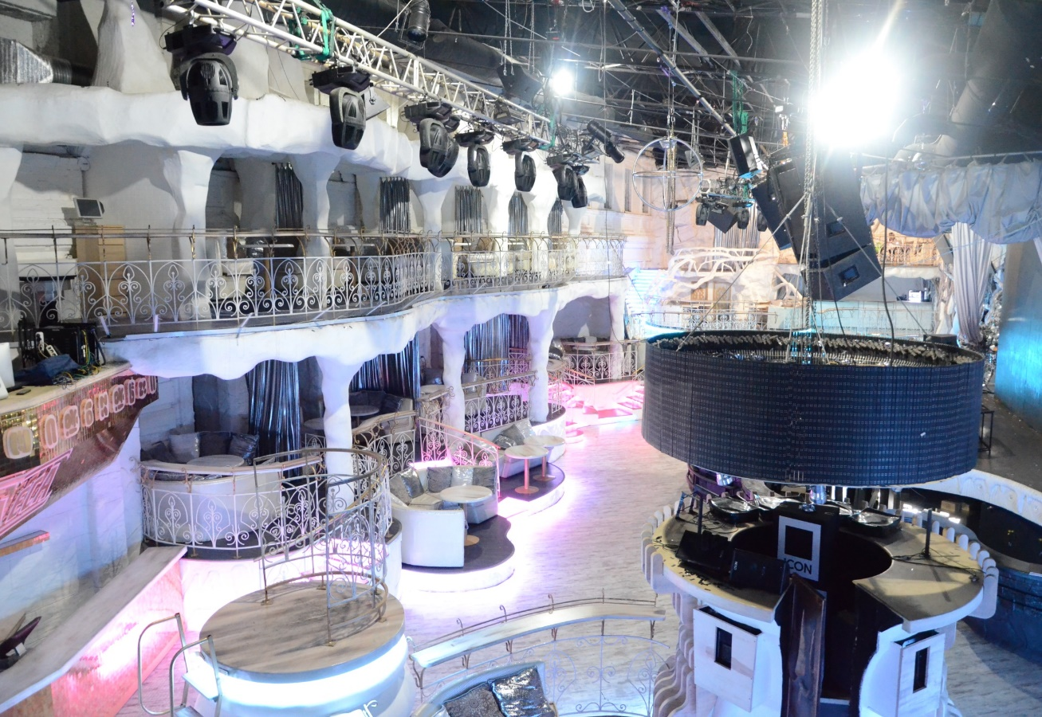
Выпускной вечер в клубе ” ICON ”
Icon- одна из самых масштабных и популярных
клубных площадок Москвы! Площадка вместимостью
до 250 человек и Банкетной рассадкой по 8-10 человек
идеально подходит для проведения лучшего
Выпускного вечера!
сразу зарядит Вас танцевальным и
зажигательным настроением на всю ночь!
Неоновые лучи, свет стробоскопов придадут
вам сил, для того, чтобы Вы танцевали до рассвета!
Для сопровождающих есть “Тихая зона” С персональным
Банкетным Обслуживанием.

Slide 2
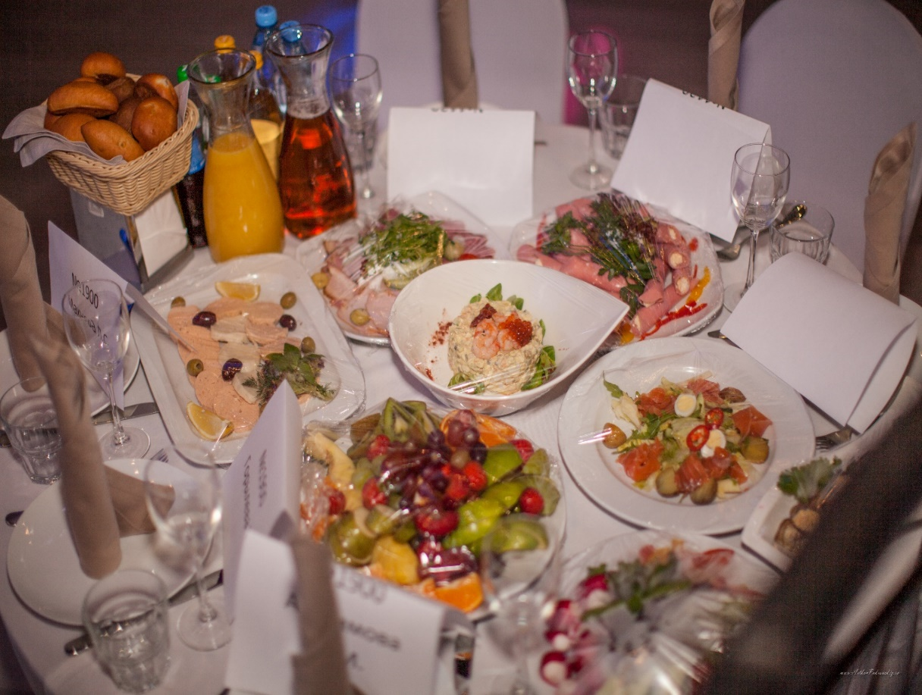
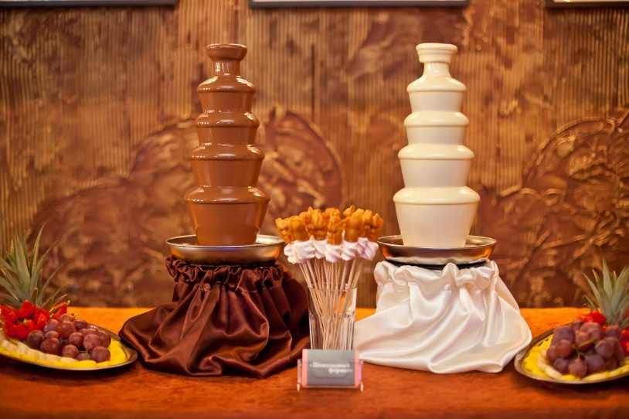
Примерное меню:
Холодные закуски:
Ассорти колбас: Брауншвейнская, грудинка в/к,
карбонат, ароматная с/к, свинина по-домашнему
Рулетики из ветчины с сыром
Овощная тарелка: помидоры, огурцы, болгарский
перец, редис, зелень
Кесадилья с куриным филе
Рыбное ассорти: кета, судак, семга
Рулет из куриного филе с черри
Салат “Оливье”
Салат “Капрезе”
Салат “Цезарь”
Фруктовая тарелка
Горячие закуски и блюда:
Спрингролл с курицей и овощами
Жульен из цыпленка в валоване
Свинина запеченная с горчичным соусом
Филе судака с запеченным картофелем
Десерты:
Ассорти мини-пирожных
Ассорти макарони
Напитки:
Сок, морс (1л. на человека)
Вода без газа, чай, кофе (без ограничения)

Slide 3
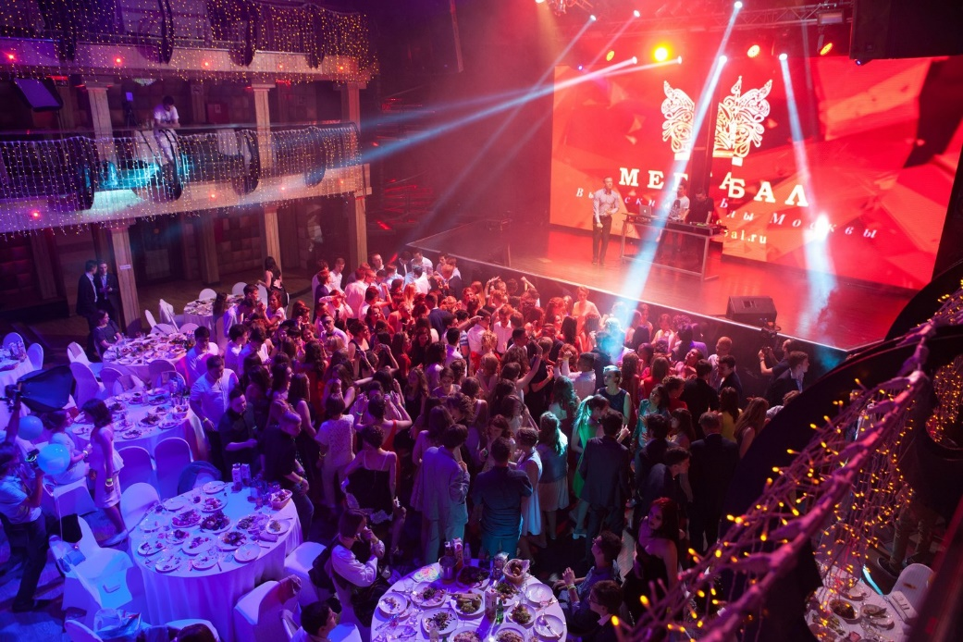
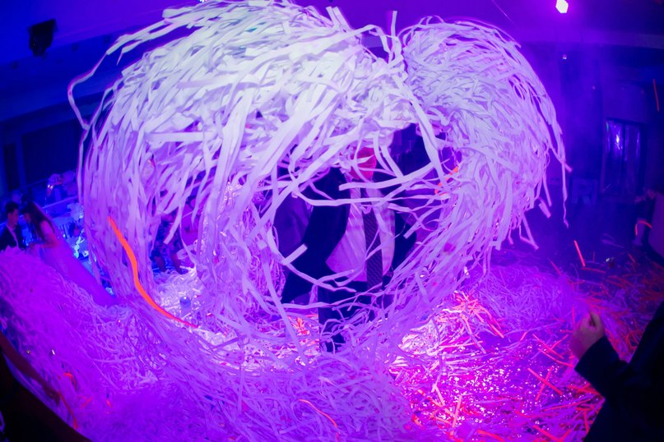
Программа мероприятия:
Концертно- развлекательная программа с
выступлением разных Кавер-групп
Неоновые шоу – Барабанщики
Звезда ведущий
Дискотека с модными клубными DJ
Огромное количество конкурсов с призами и
подарками для выпускников
Главный конкурс “Король и королева Бала”.
Ювелирные подарки победителям конкурса
Творческий Флешмоб участников мероприятия
Яркое шоу с участием музыкальных и
танцевальных коллективов
Мастер классы
Конфетти дождь
Бумажное шоу
Отдельный зал – игровая зона. Ведущий ведет
разные игры ( Монополия, Мафия, Хоккей)
Запуск шаров желаний

Slide 4
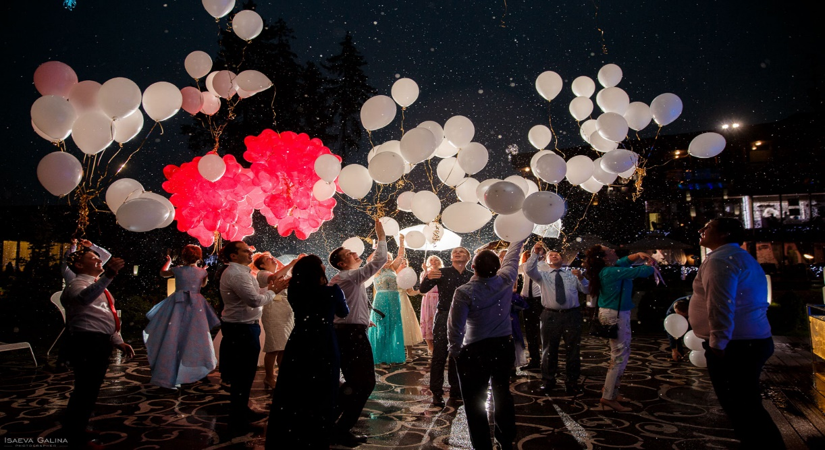
Цены и Бонусы:
Цена для выпускников до 30 сентября – 11500 рублей + Последний Звонок
Цена для сопровождающих до 30 сентября – 7000 рублей.
Цена для выпускников с 1 октября – 13500 рублей + Последний Звонок + Микроавтобусы
Цена для сопровождающих с 1 октября – 7000 рублей.
На 10 выпускников – 1 сопровождающий БЕСПЛАТНО!
Билет для Директора – БЕСПЛАТНО!
Фотосъемка – 21000р/6 часов
Видеосъемка – 39000р/6 часов
Лента – 175р/шт.
Колокольчик – 50р/шт.
Альбомы – 4500 рублей.

Slide 5
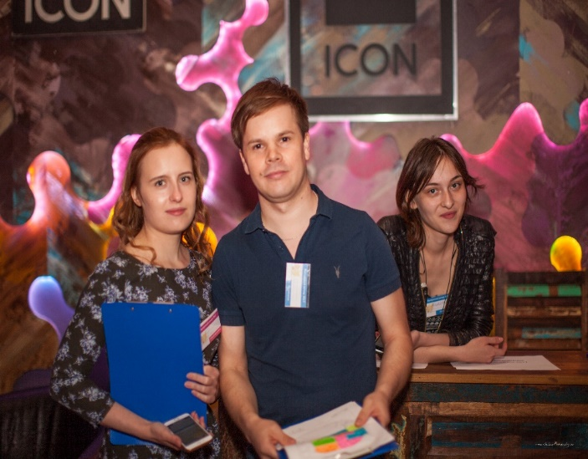
Контакты:
89252298220 Елена
89255185333
84992702827 офис
megabal88@mail.ru
Адрес офиса : 2-ая Звенигородская улица,
13 стр.37, 6 этаж, 18 кабинет
Адрес площадки: Болотная набережная,9
На протяжении всего мероприятия площадка охраняется “ЧОП”
Сайт : https://megabal.moscow/

